Slide 1

Digipärand.
Avasta, mängi ja loo!
Koostaja:
Anna Liisa Regensperger
Haridustehnoloog
2026

Slide 2
Mis on digipärand?
DIGI
PÄRAND
Digitaalsel kujul esinev,
nt erinevad andmebaasid
See, mida minevikust alles hoitakse.
Nii meie esemed, lood, hooned jne,
kui ka varasemate põlvkondade oma.
Seega:
  säilitame digitaalsel kujul meie ja varasemate põlvkondade esemeid (nt fotod vanadest esemetest)
  Digitaalselt loodud sisu

Slide 3
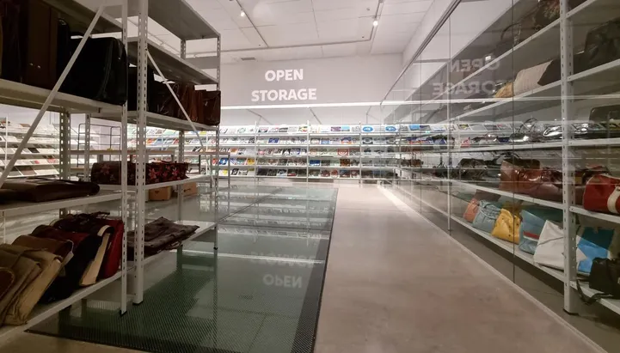
Kus pärandit hoitakse?
Avatud hoidla – igaüks saab ligi
Muuseumis
Arhiivis
Asutustes
Koolis
Kodus
…
Suletud hoidla – sinna saavad vaid muuseumi/arhiivitöötajad

Slide 4
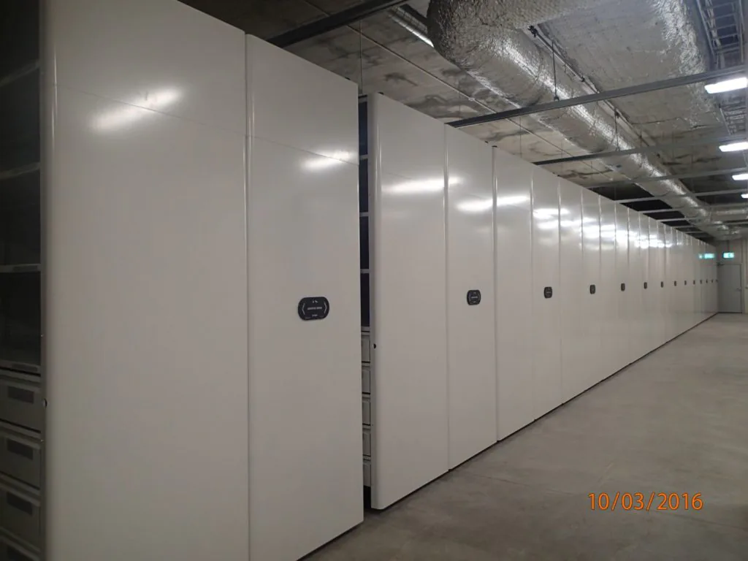
Milline on suletud hoidla?
Tavaliselt „igav“
Palju kappe ja riiuleid
Peaaegu kõik asjad on rullis või karbis
Eesti Rahva Muuseumi hoidla

Slide 5
Kus saan mina pärandit näha?
Saame minna muuseumisse/ arhiivi
Saame andmebaasidest otsida:
  Muis (Muuseumite infosüsteem)
  Meediateek (Rahvusarhiivi foto-, filmi- ja helikogud)
  Ajapaik (ühisloome vanade fotodega)
  …. (neid on väga palju)

Slide 6
Mida ma tohin digipärandiga teha?
Digipärand on meie kõigi oma
Kui fail pole autoriõigustega kaitstud võin sellega mängida, seda kasutada – nõnda loon uut digipärandit
NB! Alati viitan = kirjeldan, mis on originaal ning kus see asub

Slide 7
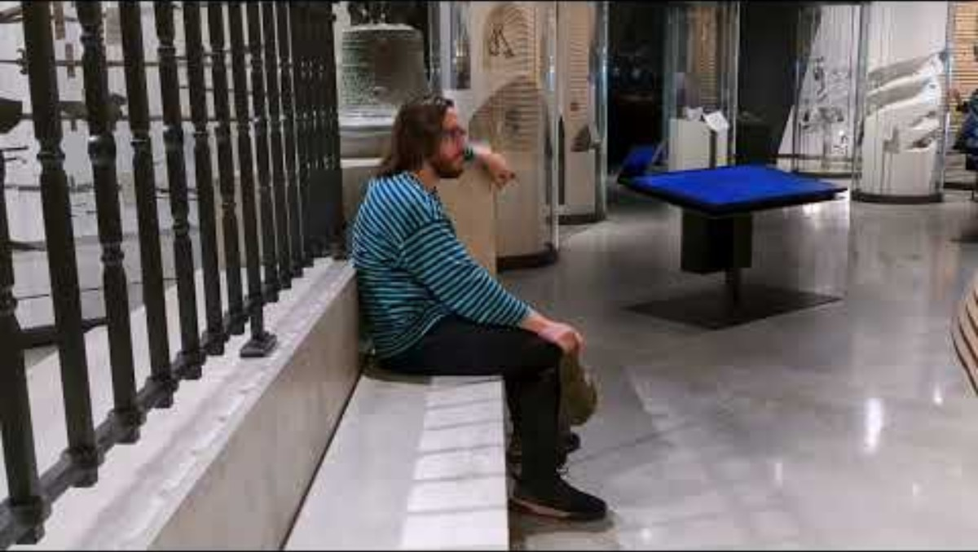
Hakkame mängima! – MUIS

Slide 8
Hakkame mängima! – MUIS
Moodustage u 3 liikmelised grupid
Minge muis.ee
Leidke üks vana ese
Kujundage meem, kuidas see ese tänapäeval elu paremaks teeb nö elunipp või lifehack
Aega … minutit
Leppige kokku kus tulemusi jagate
Ühine vaatamine

Slide 9
Hakkame mängima! – Ajapaik
Mine ajapaik.ee
Leia koht kodu või kooli lähedal
Tee sellest samast kohast foto või taaslavastus
Pange kaks fotot kõrvuti
Leppige kokku kuhu tulemused üles laete
NB! Ajapaik võib olla aeglane. Varu kannatust

Slide 10
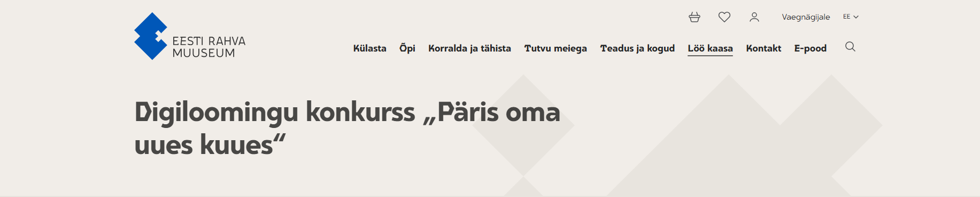
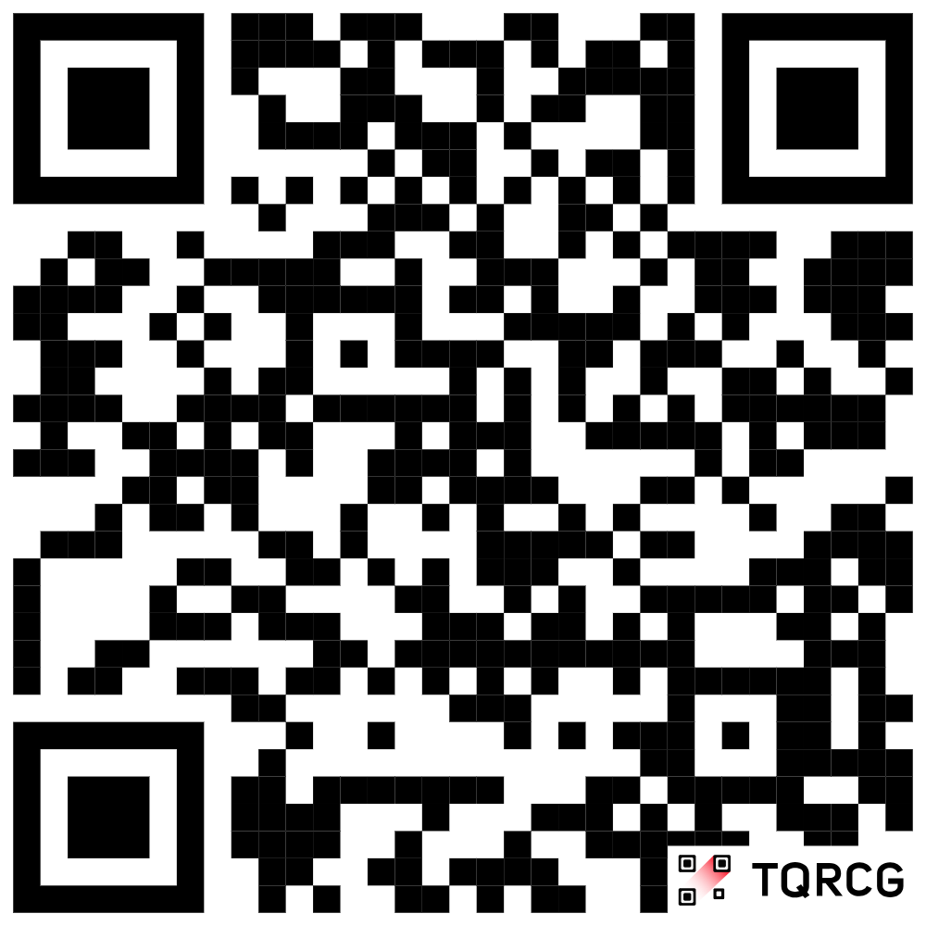
Osale konkursil!
Võta digipärand
Pane „uude kuube“
Peaauhind: 500€
Tähtaeg 4.oktoober
Vaata lisaks:

Slide 11
Aitäh!
Olid tubli!

